Slide 1
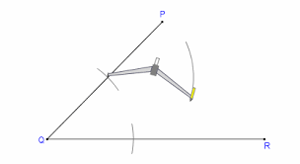
GEOMETRIJSKE KONSTRUKCIJE
Marko Višić

Slide 2
GEOMETRIJSKE KONSTRUKCIJE
dio geometrije u ravnini (planimetrije) koji planimetrijske probleme rješava konstruktivnom metodom

Slide 3
KONSTRUIRATI?
Konstruirati neku figuru znači, najopćenitije, ”nacrtati” tu figuru.
Za konstrukciju (crtanje) geometrijskih figura moramo upotrijebiti izvjesne instrumente (sprave, pomagala).
Odabir pomagala je važan, jer o odabiru pribora ovisi koje ćemo probleme moći riješiti.
Više vrsta konstrukcija

Slide 4
KONSTRUKCIJE
Euklidske konstrukcije (jednobridno ravnalo i šestar)
Mohr – Mascheronijeve konstrukcije (samo šestar)
Ponclet – Steinerove konstrukcije (ravnalo i jedna dana kružnica sa središtem)

Slide 5
OSNOVNE KONSTRUKCIJE
• Prenošenje dužine
• Prenošenje kuta
• Konstrukcija simetrale i polovišta dužine
• Konstrukcija simetrale kuta
• Konstrukcija paralele s danim pravcem kroz danu točku
• Konstrukcija okomice iz dane točke na dani pravac
• Dijeljenje dužine u zadanom omjeru
• Konstrukcije kutova ( 60°, 30°, 90° , 120°,… )
• Konstrukcija S-S-S
• Konstrukcija S-K-S
• Konstrukcija K-S-K
• Konstrukcija S-S-K>
…

Slide 6
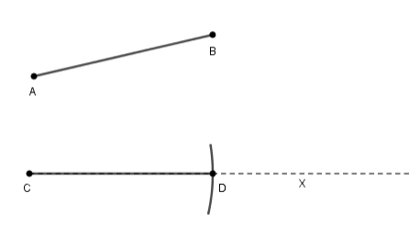
OSNOVNE KONSTRUKCIJE
• Prenošenje dužine
Neka nam je dana dužina $\overline{AB}$ i jedan polupravac CX.
Nanesimo šestarom na polupravac CX od početne točke C, dužinu $\overline{CD}$ koja je jednaka dužini $\overline{AB}$.

Slide 7
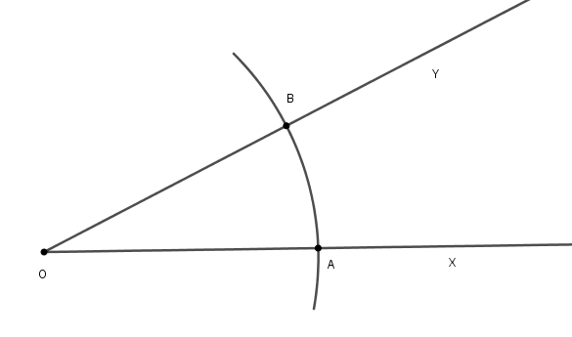
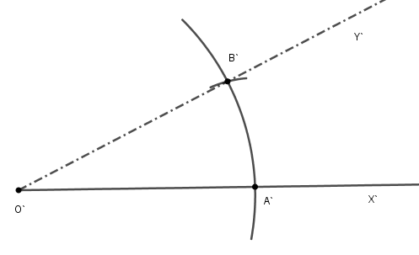
OSNOVNE KONSTRUKCIJE
• Prenošenje kuta
Neka nam je dan kut $∢XOY$i jedan polupravac O`X`.
Opišemo kružni luk s bilo kojim polumjerom oko točke O i s istim polumjerom oko O`.
Luk oko O siječe krakove kuta $∢XOY$u točkama A i B, a kružni luk oko O` siječe krak X` u točki A`.
Potom se oko A` opiše luk s polumjerom $\left|AB\right|$, s kojim se opisani luk oko O`, na odgovarajućoj strani, siječe u točki B`.

Slide 8
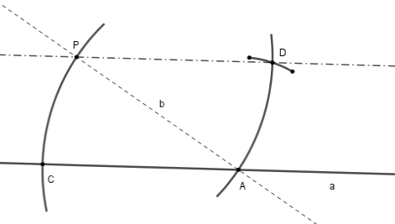
OSNOVNE KONSTRUKCIJE
• Konstrukcija paralele s danim pravcem kroz danu točku
Neka je dan pravac a i točka P koja ne leži na pravcu a.
Nacrtajmo pravac b koji prolazi točkom P i siječe pravac a u nekoj točki A.
Luk s središtem u A kroz točku P siječe pravac A u točki C.
Kut $∢PAC$prenesemo u vrh P tako da pravac b bude jedan krak kuta.
Drugi krak kuta je očito pripada našem traženom paralenom pravcu, jer točka D koju dobijemo
prenošenjem kuta pripada paralelogramu CADP.

Slide 9
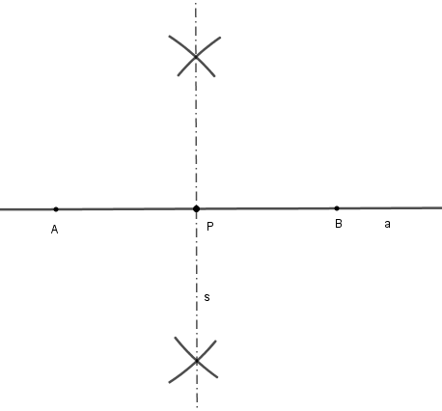
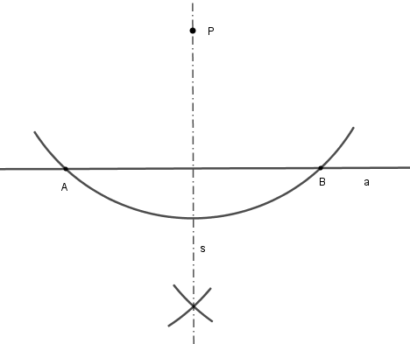
OSNOVNE KONSTRUKCIJE
• Konstrukcija okomice iz dane točke na dani pravac
Dva slučaja, točka leži na danom pravcu, i točka ne leži na danom pravcu.
Prvi slučaj svodi se na konstrukciju simetrale i polovišta dužine.
Drugi slučaj slično samo iz točke prvo crtamo kružni luk s dovoljno velikim polumjerom da siječe
dani pravac u dvjema točkama, pa nakon toga isto kao prvi slučaj.

Slide 10
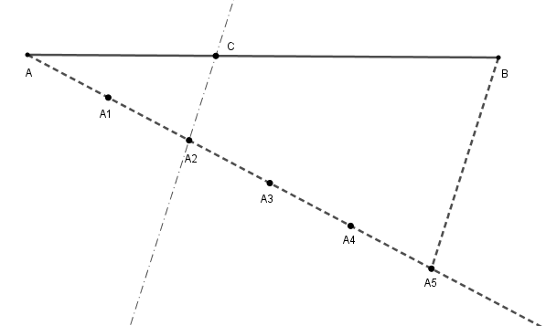
OSNOVNE KONSTRUKCIJE
• Dijeljenje dužine u zadanom omjeru
Neka je dana dužina $\overline{AB}$ koju treba podijeliti u omjeru na primjer u omjeru 2 : 3.
Nacrtajmo polupravac iz točke A, na kojem ne leži naša dužina.
Nanesimo na taj polupravac, počevši od A, 2 + 3 = 5 puta jednaku dužinu šestarom i dobijemo točke
$A_{1}$, $A_{2}$, $A_{3}$, $A_{4}$, $A_{5}$. Spojimo dužinom $A_{5}$ i B, te konstruirajmo paralelu sa $\overline{A_{5}B}$ u točki $A_{2}$.
Ta paralela siječe dužinu $\overline{AB}$ u točki C tako da je $\left|AC\right| :\left|CB\right|=2 :3$ .

Slide 11
EUKLIDSKE KONSTRUKCIJE
Svaki slijed od konačno mnogo izvedenih osnovnih konstrukcija, koje se izvode koristeći samo jednobridno ravnalo i šestar, zvat ćemo konstrukcijom pomoću ravnala i šestara, odnosno euklidskom konstrukcijom.

Slide 12
KONSTRUKTIVNI ZADACI
zadaci koje rješavamo postupkom konstrukcije
RJEŠENJE KONSTRUKTIVNOG ZADATKA
svaki lik koji zadovoljava postavljene uvjete
Riješiti konstruktivni zadatak znači svesti taj zadatak na konačan broj osnovnih konstrukcija ili već riješenih zadataka
Konstruktivni zadatak može biti:
Rješiv ili ne rješiv, a ako je rješiv, onda rješenje može biti jedinstveno ili može postojati više rješenja

Slide 13
ČETIRI KORAKA RJEŠAVANJA KONSTRUKTIVNIH ZADATAKA:
ANALIZA
traženje načina rješavanja toga zadatka tj. proces njegovog svođenja na osnovne konstrukcije
KONSTRUKCIJA
izvodi se nakon provedene analize
DOKAZ
dokazuje se da konstruirani lik zadovoljava postavljene uvjete i da je svaki korak u konstrukciji moguć
RASPRAVA (DISKUSIJA)
odgovaramo na pitanja o mogućnosti izvođenja konstrukcije na odabran način, uvjetima rješivosti, o broju rješenja za svaki izbor danih veličina i ....

Slide 14
METODE RJEŠAVANJA KONSTRUKTIVNIH ZADATAKA
METODA PRESJEKA
METODA POMOĆNIH LIKOVA
METODA OSNE SIMETRIJE
METODA CENTRALNE SIMETRIJE
METODA ROTACIJE
METODA TRANSLACIJE
…

Slide 15
METODA PRESJEKA (metoda geometrijskih mjesta točaka)
Koraci:
Zadaća se svodi na konstrukciju jedne točke
Uvjet se rastavlja na dva dijela od kojih se svaki svodi na jednu krivulju za traženu točku
Tražena točka je sjecište dobivenih krivulja
Da bi konstrukcija bila elementarna, nužno je da svaka od dobivenih krivulja bude pravac ili kružnica

Slide 16
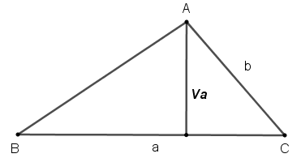
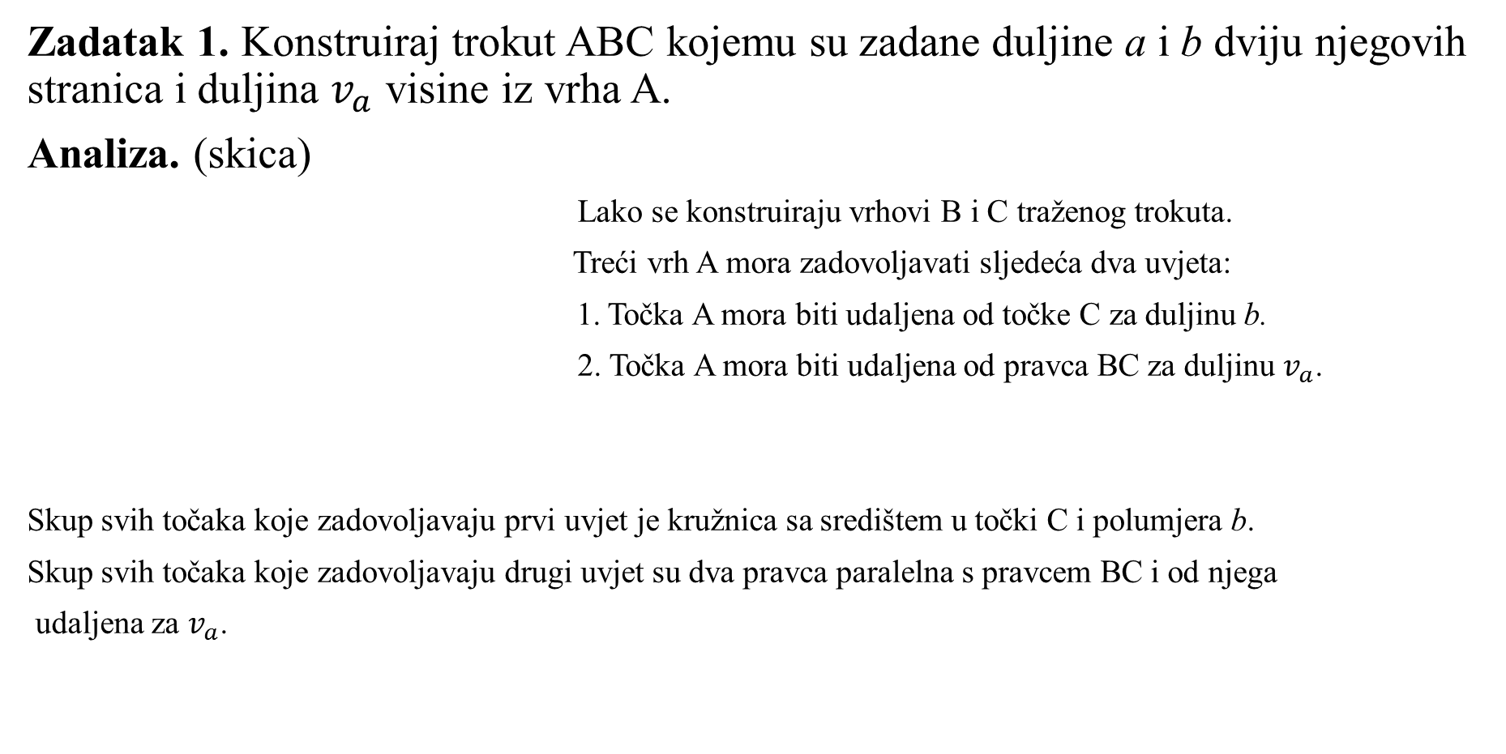
METODA PRESJEKA (metoda geometrijskih mjesta točaka)
Zadatak 1. Konstruiraj trokut ABC kojemu su zadane duljine a i b dviju njegovih stranica i duljina $v_{a}$ visine iz vrha A.
Analiza. (skica)
Lako se konstruiraju vrhovi B i C traženog trokuta.
Treći vrh A mora zadovoljavati sljedeća dva uvjeta:
1. Točka A mora biti udaljena od točke C za duljinu b.
2. Točka A mora biti udaljena od pravca BC za duljinu $v_{a}$.
Skup svih točaka koje zadovoljavaju prvi uvjet je kružnica sa središtem u točki C i polumjera b.
Skup svih točaka koje zadovoljavaju drugi uvjet su dva pravca paralelna s pravcem BC i od njega
udaljena za $v_{a}$.

Slide 17
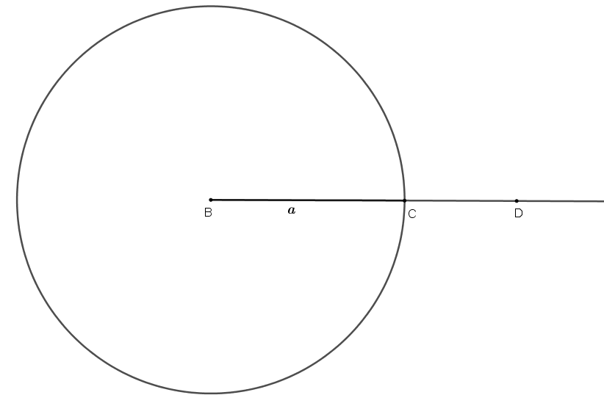

METODA PRESJEKA (metoda geometrijskih mjesta točaka)
Zadatak 1. Konstruiraj trokut ABC kojemu su zadane duljine a i b dviju njegovih stranica i duljina $v_{a}$ visine iz vrha A.
Konstrukcija.
1. Stranica $\overline{BC}$: B, polupravac BD, C = BD $∩$ k (C,a).

Slide 18
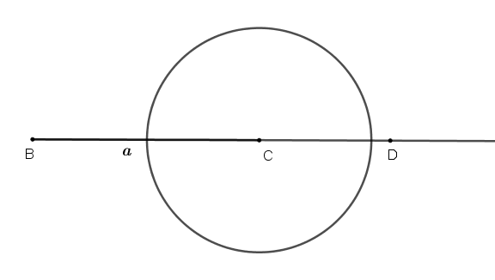

METODA PRESJEKA (metoda geometrijskih mjesta točaka)
Zadatak 1. Konstruiraj trokut ABC kojemu su zadane duljine a i b dviju njegovih stranica i duljina $v_{a}$ visine iz vrha A.
Konstrukcija.
2. Kružnica k (C, b).

Slide 19
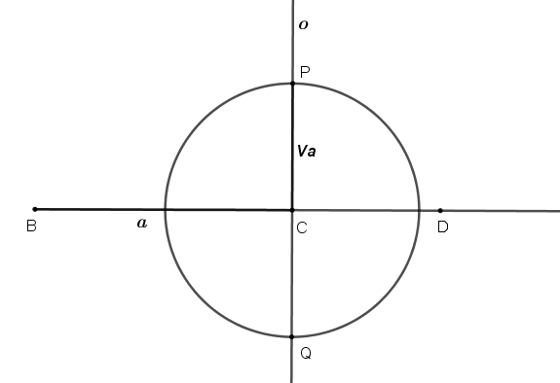

METODA PRESJEKA (metoda geometrijskih mjesta točaka)
Zadatak 1. Konstruiraj trokut ABC kojemu su zadane duljine a i b dviju njegovih stranica i duljina $v_{a}$ visine iz vrha A.
Konstrukcija.
3. Okomica o točkom C na pravac BC,
P, Q$ε$ o $∩$ k (C, $v_{a}$).

Slide 20
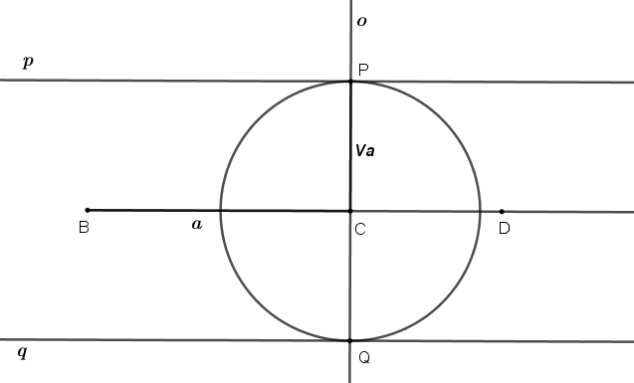

METODA PRESJEKA (metoda geometrijskih mjesta točaka)
Zadatak 1. Konstruiraj trokut ABC kojemu su zadane duljine a i b dviju njegovih stranica i duljina $v_{a}$ visine iz vrha A.
Konstrukcija.
4. Pravci p i q točkama P i Q paralelni s
pravcem BC.

Slide 21
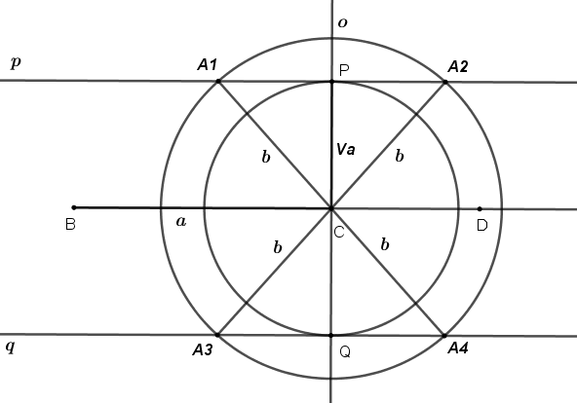

METODA PRESJEKA (metoda geometrijskih mjesta točaka)
Zadatak 1. Konstruiraj trokut ABC kojemu su zadane duljine a i b dviju njegovih stranica i duljina $v_{a}$ visine iz vrha A.
Konstrukcija.
5. Vrh A: p $∩$ k (C, b) - $A_{1}$, $A_{2}$
q $∩$ k (C, b) - $A_{3}$, $A_{4}$

Slide 22
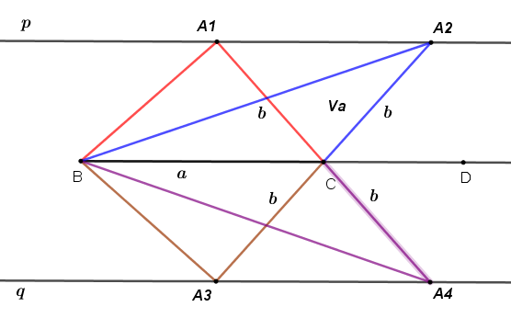

METODA PRESJEKA (metoda geometrijskih mjesta točaka)
Zadatak 1. Konstruiraj trokut ABC kojemu su zadane duljine a i b dviju njegovih stranica i duljina $v_{a}$ visine iz vrha A.
Konstrukcija.
6. Rješenja: trokuti BC$A_{1}$, BC$A_{2}$,
BC$A_{3}$, BC$A_{4}$.

Slide 23

METODA PRESJEKA (metoda geometrijskih mjesta točaka)
Zadatak 1. Konstruiraj trokut ABC kojemu su zadane duljine a i b dviju njegovih stranica i duljina $v_{a}$ visine iz vrha A.
Dokaz.
Na temelju analize očit.

Slide 24
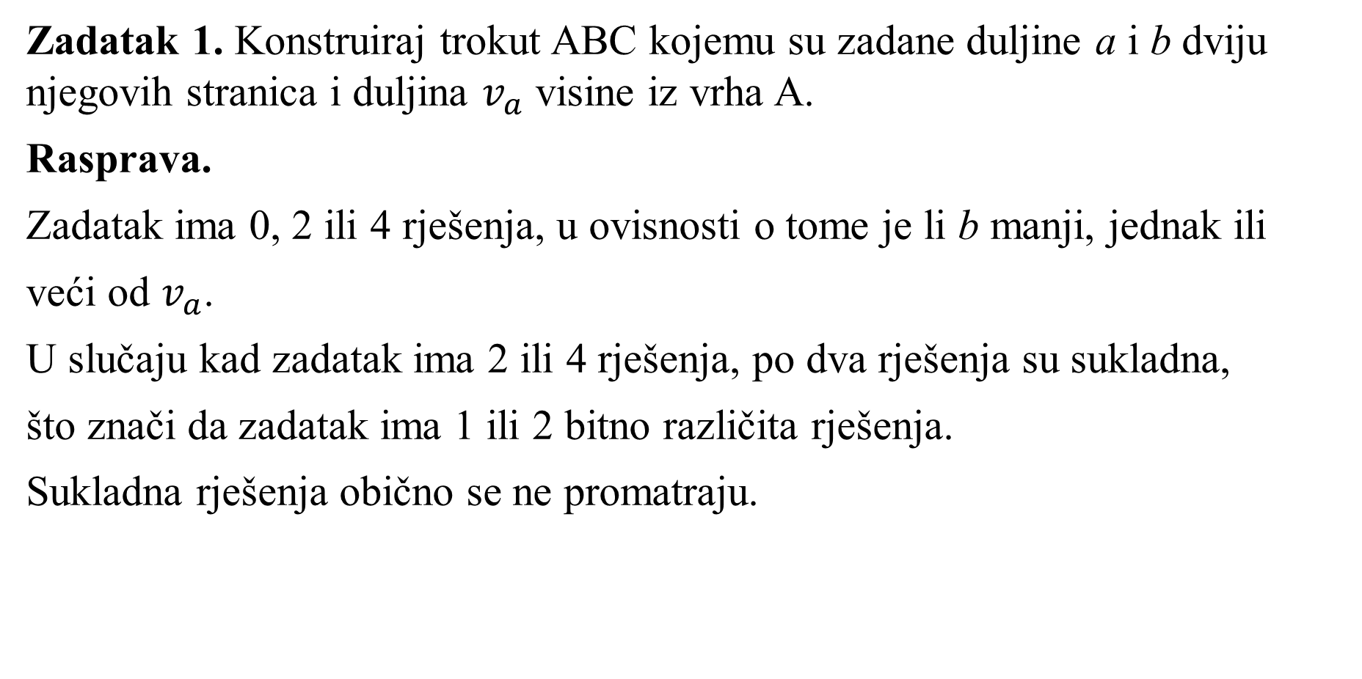
METODA PRESJEKA (metoda geometrijskih mjesta točaka)
Zadatak 1. Konstruiraj trokut ABC kojemu su zadane duljine a i b dviju njegovih stranica i duljina $v_{a}$ visine iz vrha A.
Rasprava.
Zadatak ima 0, 2 ili 4 rješenja, u ovisnosti o tome je li b manji, jednak ili
veći od $v_{a}$.
U slučaju kad zadatak ima 2 ili 4 rješenja, po dva rješenja su sukladna,
što znači da zadatak ima 1 ili 2 bitno različita rješenja.
Sukladna rješenja obično se ne promatraju.

Slide 25
METODA POMOĆNIH LIKOVA
Često se koristi dio konstrukcije kako bi se dobio neki pomoćni lik čiju konstrukciju na temelju poznatih činjenica nije teško provesti
Do njih dolazimo produživanjem ili skraćivanjem neke dužine, povlačenjem dodatnih dužina, paralela ili okomica ...
Nakon konstrukcije pomoćnog lika na lako uočljiv način slijedi konstrukcija traženog lika

Slide 26
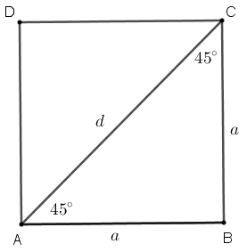
METODA POMOĆNIH LIKOVA
Zadatak 2. Konstruiraj kvadrat ABCD kojemu je zadan zbroj a + d duljine stranice a i duljine dijagonale d.
Analiza.
Neka je ABCD traženi kvadrat kojemu je duljina stranice a
i duljina dijagonale d.
Da bismo otkrili konstrukciju ovog kvadrata, crtež trebamo
nadopuniti, tako da se na njemu pojavi pomoćni lik u kojemu
je jedan element dužina zadane duljine a + d.
To je moguće načiniti na dva načina:
produživanjem dijagonale
produživanjem stranice

Slide 27
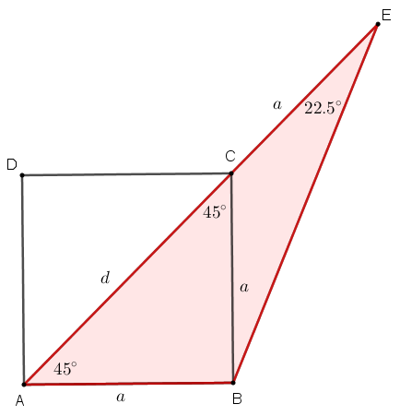

METODA POMOĆNIH LIKOVA
Zadatak 2. Konstruiraj kvadrat ABCD kojemu je zadan zbroj a + d duljine stranice a i duljine dijagonale d.
Analiza.
1. Produžimo dijagonalu $\overline{AC}$ za dužinu $\overline{CE}$ duljine a.
Promatrajmo trokute BCE i ABE.
Trokut BCE je jednakokračan i kutovi su mu $135°$, $22.5°$, $22.5°$.
Trokut ABE ima s kvadratom zajedničku stranicu $\overline{AB}$ i može se
konstruirati jer mu je poznato $\left|AE\right|=a+d$, $\left|∢BAE\right|=45°$,
$\left|∢AEB\right|=22.5°$.
Taj je trokut pomoćni lik koji omogućuje konstrukciju
kvadrata ABCD.

Slide 28
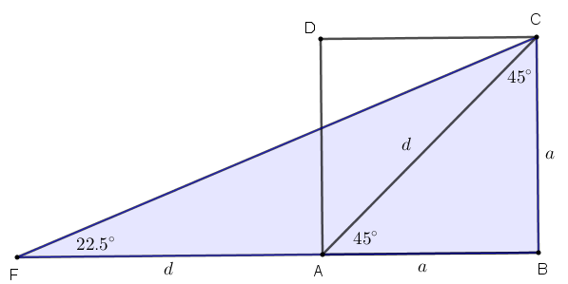
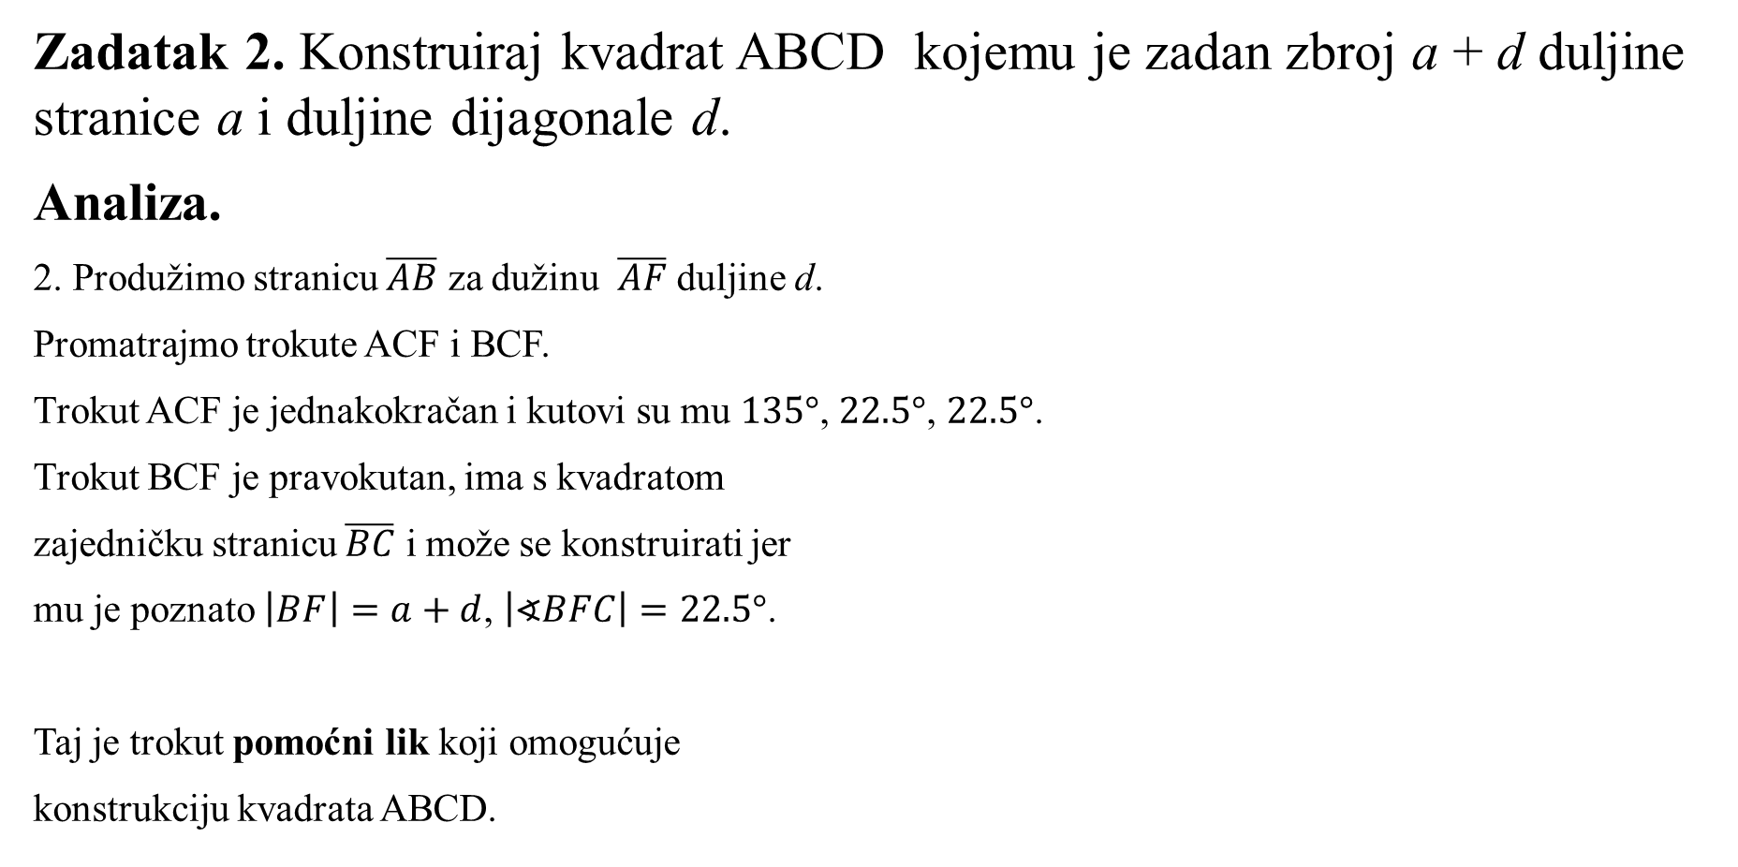
METODA POMOĆNIH LIKOVA
Zadatak 2. Konstruiraj kvadrat ABCD kojemu je zadan zbroj a + d duljine stranice a i duljine dijagonale d.
Analiza.
2. Produžimo stranicu $\overline{AB}$ za dužinu $\overline{AF}$ duljine d.
Promatrajmo trokute ACF i BCF.
Trokut ACF je jednakokračan i kutovi su mu $135°$, $22.5°$, $22.5°$.
Trokut BCF je pravokutan, ima s kvadratom
zajedničku stranicu $\overline{BC}$ i može se konstruirati jer
mu je poznato $\left|BF\right|=a+d$, $\left|∢BFC\right|=22.5°$.
Taj je trokut pomoćni lik koji omogućuje
konstrukciju kvadrata ABCD.

Slide 29
METODA POMOĆNIH LIKOVA
Zadatak 2. Konstruiraj kvadrat ABCD kojemu je zadan zbroj a + d duljine stranice a i duljine dijagonale d.
Analiza.
Drugi je način produživanja bolji jer u tom slučaju pomoćni lik pravokutan trokut, a on se konstruira lakše i brže, a time i traženi kvadrat.

Slide 30


METODA POMOĆNIH LIKOVA
Zadatak 2. Konstruiraj kvadrat ABCD kojemu je zadan zbroj a + d duljine stranice a i duljine dijagonale d.
Konstrukcija.
1. Konstrukcija dužine $\overline{BF}$ duljine a + d.

Slide 31
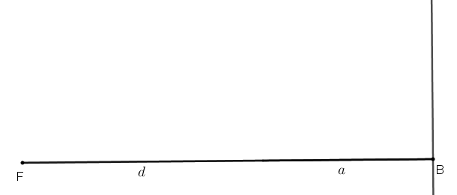
METODA POMOĆNIH LIKOVA
Zadatak 2. Konstruiraj kvadrat ABCD kojemu je zadan zbroj a + d duljine stranice a i duljine dijagonale d.
Konstrukcija.
2. Konstrukcija okomice u točki B na pravcu BF.

Slide 32
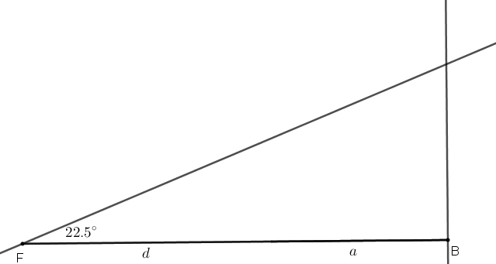

METODA POMOĆNIH LIKOVA
Zadatak 2. Konstruiraj kvadrat ABCD kojemu je zadan zbroj a + d duljine stranice a i duljine dijagonale d.
Konstrukcija.
3. Konstrukcija kuta $22.5°$ tako da mu je F vrh, a polupravac FB jedan krak.

Slide 33
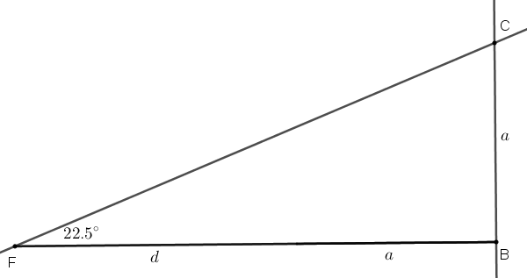
METODA POMOĆNIH LIKOVA
Zadatak 2. Konstruiraj kvadrat ABCD kojemu je zadan zbroj a + d duljine stranice a i duljine dijagonale d.
Konstrukcija.
4. Konstrukcija točke C kao presjeka okomice i drugog kraka tog kuta.

Slide 34
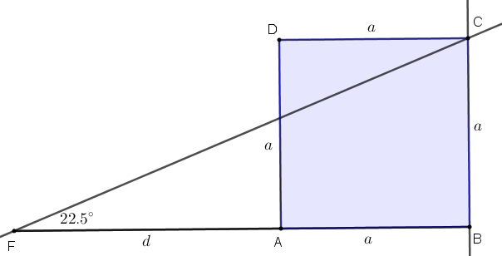

METODA POMOĆNIH LIKOVA
Zadatak 2. Konstruiraj kvadrat ABCD kojemu je zadan zbroj a + d duljine stranice a i duljine dijagonale d.
Konstrukcija.
5. Konstrukcija kvadrata ABCD pomoću konstruirane stranice $\overline{BC}$.

Slide 35
METODA POMOĆNIH LIKOVA
Zadatak 2. Konstruiraj kvadrat ABCD kojemu je zadan zbroj a + d duljine stranice a i duljine dijagonale d.
Dokaz.
Dokaz je na temelju analize očit.

Slide 36
METODA POMOĆNIH LIKOVA
Zadatak 2. Konstruiraj kvadrat ABCD kojemu je zadan zbroj a + d duljine stranice a i duljine dijagonale d.
Rasprava.
Problem uvijek ima jedno rješenje.

Slide 37
METODA OSNE SIMETRIJE
Najčešće se konstruira osnosimetrična slika neke točke, i ili više točaka.
Na mogućnost primjene mogu ukazivati pojmovi: simetrala dužine, simetrala kuta, pravi kut, najmanja udaljenost, najveća udaljenost, …

Slide 38

METODA OSNE SIMETRIJE
Zadatak 3. Dan je pravac p i dvije točke, A i B koje ne leže na pravcu p. Na pravcu p konstruiraj točku P za koju je zbroj udaljenosti $\left|AP\right|+\left|PB\right|$ najmanji.
Analiza.

Slide 39

METODA OSNE SIMETRIJE
Zadatak 3. Dan je pravac p i dvije točke, A i B koje ne leže na pravcu p. Na pravcu p konstruiraj točku P za koju je zbroj udaljenosti $\left|AP\right|+\left|PB\right|$ najmanji.
Analiza.

Slide 40
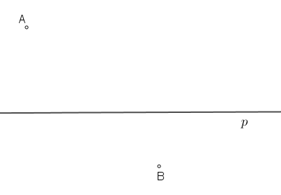
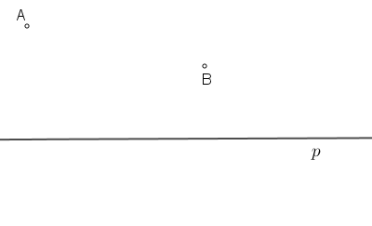

METODA OSNE SIMETRIJE
Zadatak 3. Dan je pravac p i dvije točke, A i B koje ne leže na pravcu p. Na pravcu p konstruiraj točku P za koju je zbroj udaljenosti $\left|AP\right|+\left|PB\right|$ najmanji.
Analiza.
U zadatku nije rečeno s koje su strane danog pravca dane točke.
Zato trebamo razlikovati dva slučaja.

Slide 41
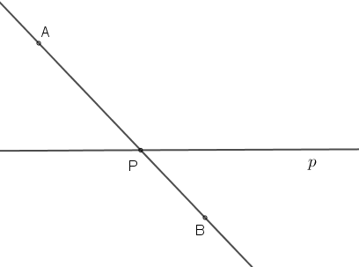

METODA OSNE SIMETRIJE
Zadatak 3. Dan je pravac p i dvije točke, A i B koje ne leže na pravcu p. Na pravcu p konstruiraj točku P za koju je zbroj udaljenosti $\left|AP\right|+\left|PB\right|$ najmanji.
Analiza.
U slučaju kada su točke A i B s različitih strana pravca p, točku P dobivamo jednostavno kao presjek
pravca AB i p.

Slide 42
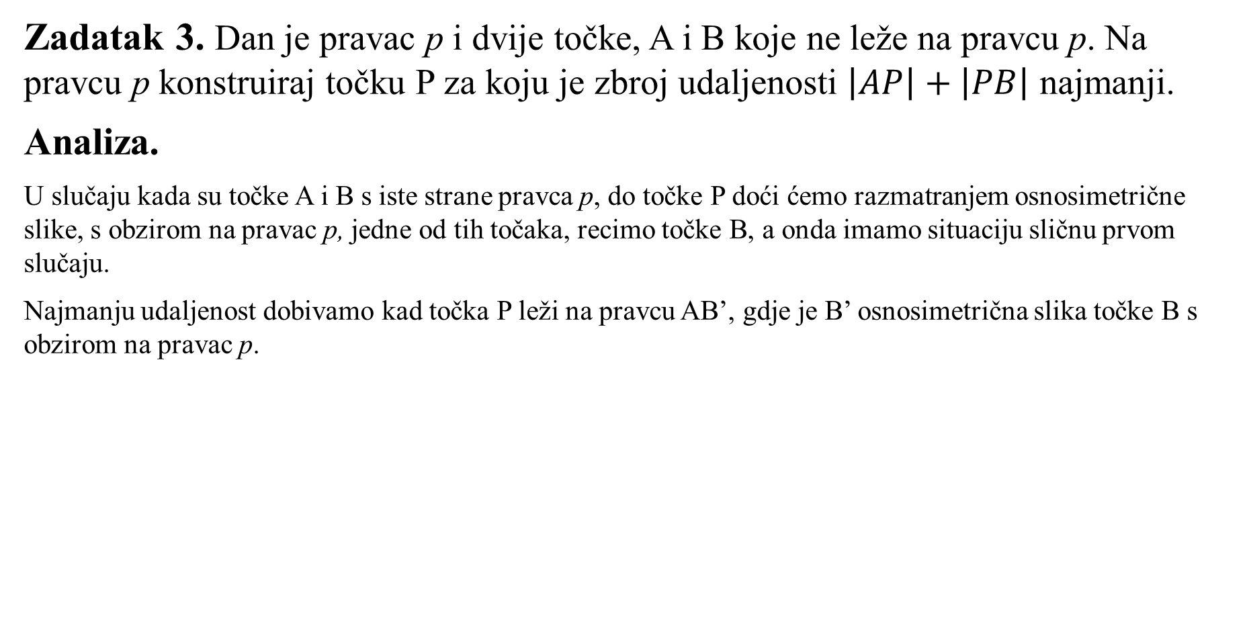
METODA OSNE SIMETRIJE
Zadatak 3. Dan je pravac p i dvije točke, A i B koje ne leže na pravcu p. Na pravcu p konstruiraj točku P za koju je zbroj udaljenosti $\left|AP\right|+\left|PB\right|$ najmanji.
Analiza.
U slučaju kada su točke A i B s iste strane pravca p, do točke P doći ćemo razmatranjem osnosimetrične slike, s obzirom na pravac p, jedne od tih točaka, recimo točke B, a onda imamo situaciju sličnu prvom slučaju.
Najmanju udaljenost dobivamo kad točka P leži na pravcu AB’, gdje je B’ osnosimetrična slika točke B s obzirom na pravac p.

Slide 43
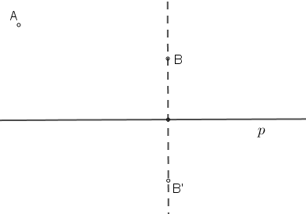

METODA OSNE SIMETRIJE
Zadatak 3. Dan je pravac p i dvije točke, A i B koje ne leže na pravcu p. Na pravcu p konstruiraj točku P za koju je zbroj udaljenosti $\left|AP\right|+\left|PB\right|$ najmanji.
Konstrukcija 2.slučaja
1. Konstrukcija osimetrične točke B’ točki B obzirom na pravac p.

Slide 44
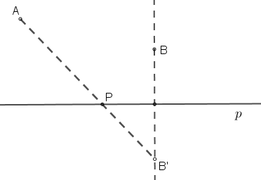
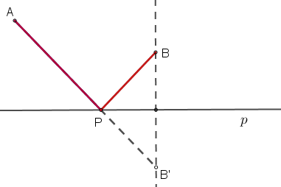

METODA OSNE SIMETRIJE
Zadatak 3. Dan je pravac p i dvije točke, A i B koje ne leže na pravcu p. Na pravcu p konstruiraj točku P za koju je zbroj udaljenosti $\left|AP\right|+\left|PB\right|$ najmanji.
Konstrukcija 2.slučaja
2. Točka P: AB’ $∩$ p.

Slide 45

METODA OSNE SIMETRIJE
Zadatak 3. Dan je pravac p i dvije točke, A i B koje ne leže na pravcu p. Na pravcu p konstruiraj točku P za koju je zbroj udaljenosti $\left|AP\right|+\left|PB\right|$ najmanji.
Dokaz.
Dokaz je na temelju analize očit.

Slide 46

METODA OSNE SIMETRIJE
Zadatak 3. Dan je pravac p i dvije točke, A i B koje ne leže na pravcu p. Na pravcu p konstruiraj točku P za koju je zbroj udaljenosti $\left|AP\right|+\left|PB\right|$ najmanji.
Rasprava.
Zadatak uvijek ima jedinstveno rješenje.

Slide 47
METODA ROTACIJE
Ako je promatrani lik teško analizirati, ali je lako analizirati lik koji nastaje zakretanjem promatranog lika oko određene točke za neki kut.
Na mogućnost primjene mogu ukazivati pojmovi: središte,određeni kut, sukladne dužine, …

Slide 48

METODA ROTACIJE
Zadatak 4. Dani su točka A i pravci b, c. Konstruiraj jednakostranični trokut ABC tako da mu je vrh B na pravcu b, a vrh C na pravcu c.
Analiza.
Neka je ABC traženi trokut.
Imamo točku A i kutove od 60° koje karakterizira
jednakostranični trokut.
Ta dva elementa su dovoljna za jednu rotaciju.
Kako pomoću rotacije doći do ostalih dvaju
vrhova trokuta?

Slide 49
METODA ROTACIJE
Zadatak 4. Dani su točka A i pravci b, c. Konstruiraj jednakostranični trokut ABC tako da mu je vrh B na pravcu b, a vrh C na pravcu c.
Analiza.
Uočimo da se rotacijom oko središta A za kut
od 60° točka B preslikava u točku C.
Ali mi ne znamo gdje je točno točka B, samo
znamo da je na pravcu b.
Zato umjesto da rotiramo tu točku, rotirat ćemo
pravac b na kojemu se ona nalazi.
Tako otkrivamo da je vrh C presjek pravca c i
slike b’ dobijene rotacijom pravca b.
Budući da rotaciju možemo izvoditi i u suprotnom smjeru, postoje dva rješenja.

Slide 50


METODA ROTACIJE
Zadatak 4. Dani su točka A i pravci b, c. Konstruiraj jednakostranični trokut ABC tako da mu je vrh B na pravcu b, a vrh C na pravcu c.
Konstrukcija.
1. Rotacija pravca b oko središta A za kut od 60°: b’ .

Slide 51


METODA ROTACIJE
Zadatak 4. Dani su točka A i pravci b, c. Konstruiraj jednakostranični trokut ABC tako da mu je vrh B na pravcu b, a vrh C na pravcu c.
Konstrukcija.
2. Vrh $C_{1}$: b’ $∩$ c.

Slide 52


METODA ROTACIJE
Zadatak 4. Dani su točka A i pravci b, c. Konstruiraj jednakostranični trokut ABC tako da mu je vrh B na pravcu b, a vrh C na pravcu c.
Konstrukcija.
3. Vrh $B_{1}$: rotacija točke A središta oko $C_{1}$, A’ = $B_{1}$.
4. Prvo rješenje: jednakostranični trokut A$B_{1}C_{1}$.

Slide 53


METODA ROTACIJE
Zadatak 4. Dani su točka A i pravci b, c. Konstruiraj jednakostranični trokut ABC tako da mu je vrh B na pravcu b, a vrh C na pravcu c.
Konstrukcija.
Drugo rješenje, jednakostranični trokut A$B_{2}C_{2}$
dobiva se analogno rotacijom za kut ‒ 60°.

Slide 54
METODA ROTACIJE
Zadatak 4. Dani su točka A i pravci b, c. Konstruiraj jednakostranični trokut ABC tako da mu je vrh B na pravcu b, a vrh C na pravcu c.
Dokaz.
Dokaz je na temelju analize očit.

Slide 55

METODA ROTACIJE
Zadatak 4. Dani su točka A i pravci b, c. Konstruiraj jednakostranični trokut ABC tako da mu je vrh B na pravcu b, a vrh C na pravcu c.
Rasprava.
Broj rješenja ovisi o položaju točke A prema pravcima b i c i o veličini kuta između tih pravaca.
Zadatak nema rješenja ako je A = b $∩$ c i $\left|∢\left(b,c\right)≠60°\right|$.
Zadatak ima 1 rješenje ako je A $≠$ b $∩$ c i $\left|∢\left(b,c\right)=60°\right|$.
Zadatak ima 2 rješenja ako je A $≠$ b $∩$ c i $\left|∢\left(b,c\right)≠60°\right|$.
Zadatak ima beskonačno mnogo rješenja ako je A = b $∩$ c i $\left|∢\left(b,c\right)=60°\right|$.

Slide 56
Igra
https://create.kahoot.it/details/e86848fc-f4a5-4de7-975a-356622512af3

Slide 57
LITERATURA
Dominik Palman, Geometrijske konstrukcije, Element, Zagreb, 1995.
Zdravko Kurnik, Konstruktivne metode, [online], dostupno na: https://mis.element.hr/fajli/195/30-02.pdf
Zdravko Kurnik, Posebne metode rješavanja matematičkih problema, Element, Zagreb, 2010.
Vlado Stošić, Planimetrija, Element, Zagreb, 2017.
Branimir Dakić, MATEMATIKA 8 PLUS, Element, Zagreb, 2007.

